Slide 1


Slide 2

Metodología
Metodología

Slide 3
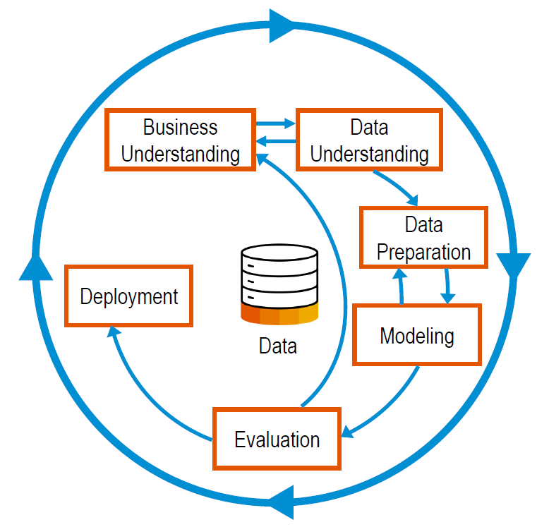
Metodología
CRISP-DM
CRoss-Industry Standard Process for Data Mining
openSAP: Getting Started with Data Science
Notes:
Una metodología es una guía para planear y administrar proyectos. Permite que los proyectos se puedan replicar y es de gran ayuda a las personas que inician en esta práctica.
Existe una amplia variedad de metodologías para ciencia de datos, pero la más popular es CRISP-DM.
Fue una iniciativa iniciada en 1996, dirigida por 5 compañías (SPSS, Teradata, Daimler AG, NCR Corporation y OHRA) Más de 300 organizaciones contribuyeron para definir el modelo.
El objetivo fue la creación de una metodología de proyecto centrada en datos, no propietaria, independiente del tipo de aplicación / industria / herramienta.

Slide 4
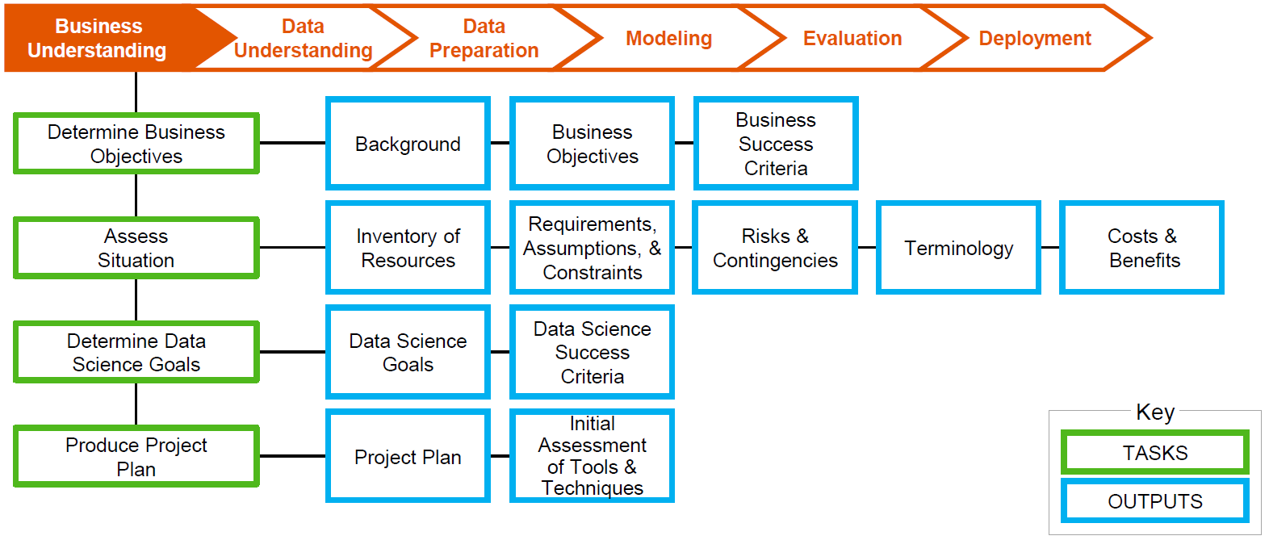
Entendimiento del Negocio
openSAP: Getting Started with Data Science
Notes:
Esta fase confirma los objetivos y requerimientos del proyecto, desde la perspectiva de negocio.
Define el enfoque de ciencia de datos que responderá a los objetivos de negocio.

Slide 5
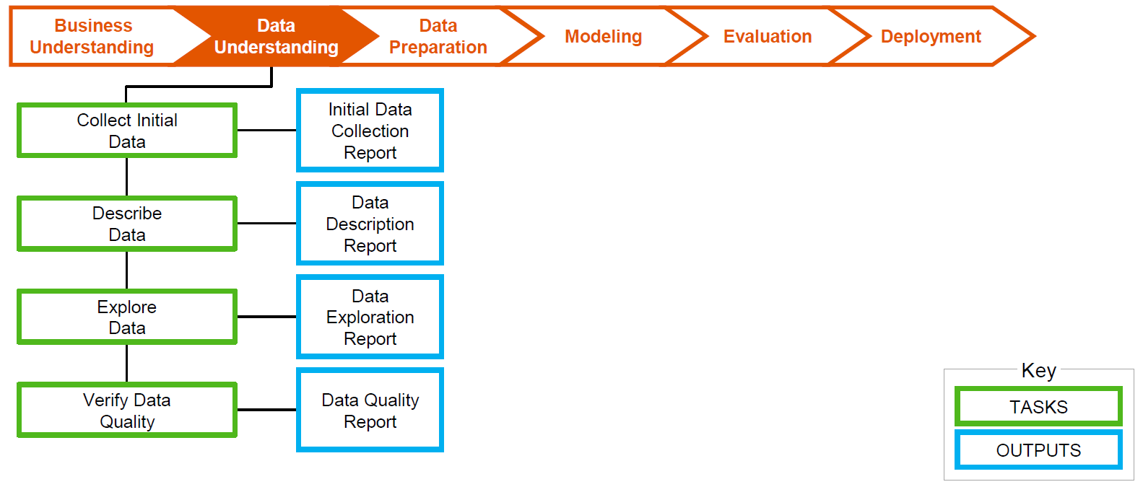
Entendimiento de los Datos
openSAP: Getting Started with Data Science
Notes:
En esta fase se realiza la recolección inicial de datos y la familiarización con los mismos

Slide 6
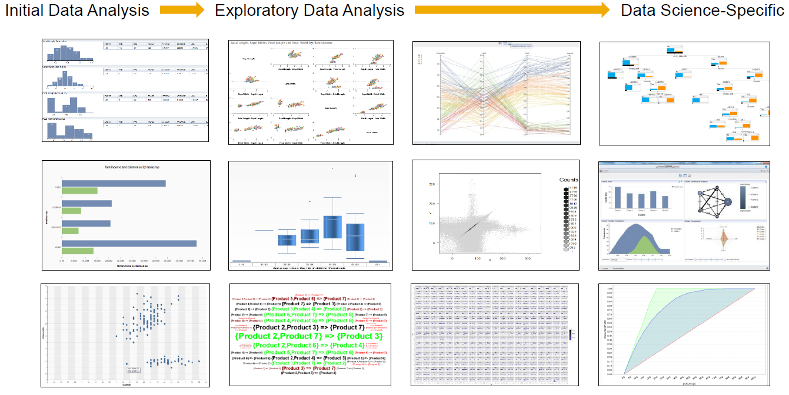
Entendimiento de los Datos
openSAP: Getting Started with Data Science
Notes:
Dentro de esta fase se realizan diferentes tipos de análisis, para entender los datos:
IDA
Estructura de los datos
Calidad de los datos (errores, excepciones, faltantes)
Los datos se modifican, de acuerdo al análisis
Ajustar excepciones
Estimar / eliminar faltantes
Transformar variables
Agrupar valores
Generar nuevas variables
EDA
Identificar hipótesis de las causas de los fenómenos observados
Evaluar supuestos en los que se basará el análisis
Sustentar la selección de herramientas estadísticas y técnicas
Proporcionar una base para recolección adicional de datos
Generalmente ambas actividades de englobal como EDA
Estas actividades se ejemplicarán a través de ejercicios.

Slide 7
Analítica Descriptiva
Analítica Descriptiva
Tendencia Central
Media
Mediana
Dispersión / Variación
Desviación Estándar
Moda
Varianza
Distribución
Sesgo
Dependencia
Correlación
Covarianza
Notes:
Durante el EDA, se utilizan técnicas estadísticas como la analítica descriptiva.
La analítica descriptiva trata de explicar un conjunto de datos, a través de información clave, como las medidas de tendencia central y las medidas de dispersión

Slide 8
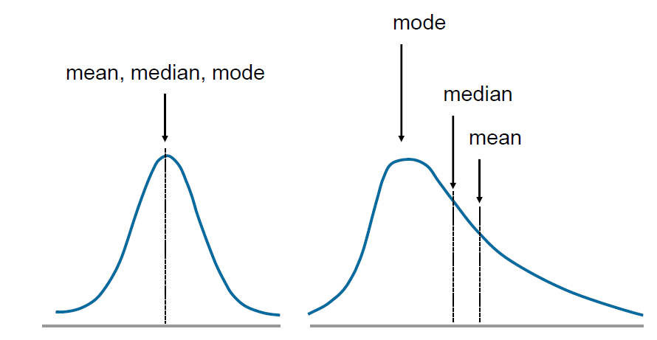
Medidas de Tendencia Central
openSAP: Introduction to Statistics for Data Science
Notes:
Las medidas de tendencia central proporcionan información sobre el valor central alrededor del cuál, los valores tienden a agruparse.
La media, mediana y moda son las más utilizadas

Slide 9
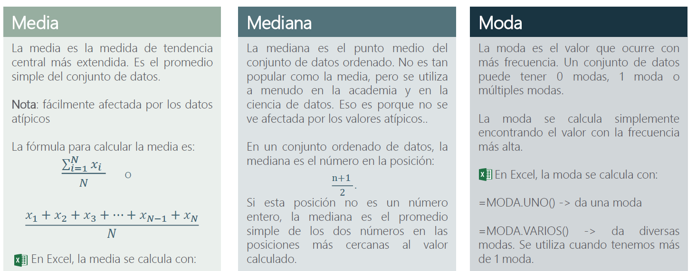
Medidas de Tendencia Central

Slide 10
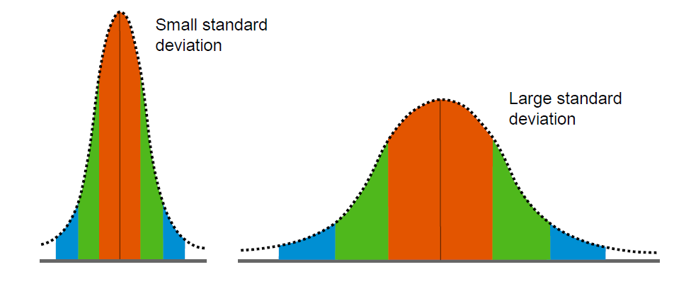
Medidas de Dispersión
openSAP: Introduction to Statistics for Data Science
Notes:
Las medidas de dispersión indican hasta que punto una distribución se extiende o encoge.
La desviación estándar y la varianza son als más comunes

Slide 11
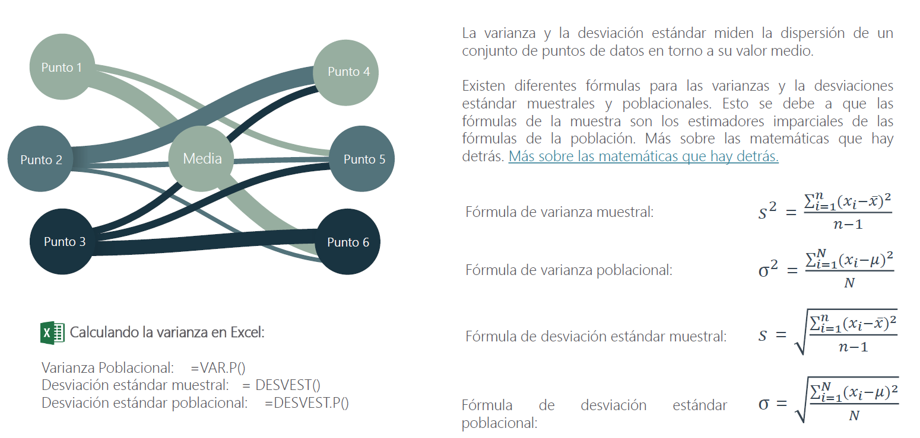
Medidas de Dispersión

Slide 12
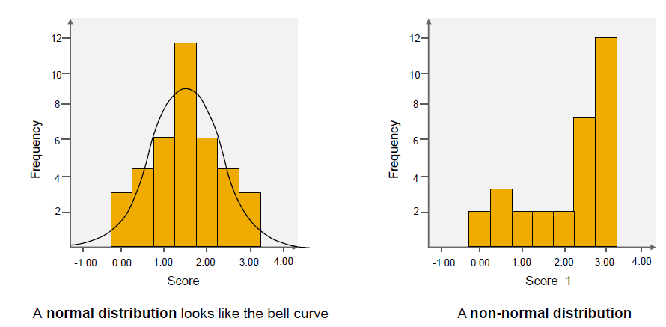
Medidas de Distribución
openSAP: Introduction to Statistics for Data Science
Notes:
Las medidas de tendencia central permiten determinar la forma de la distribución de los datos. Las medidas de distribución indican si las observaciones de datos se concentran en un lado.
En ML, si los datos tienen una distribución normal, ayuda en la construcción de los modelos. Los cálculos de algunos algoritmos asumen que la distribución es normal.

Slide 13
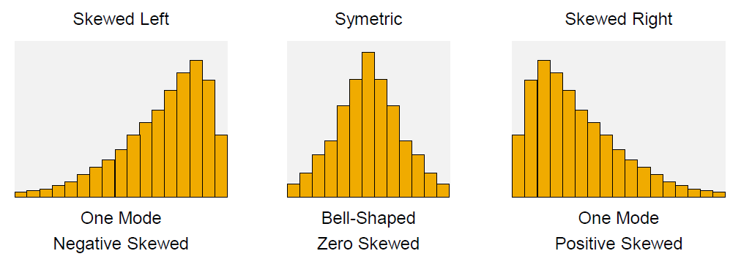
Medidas de Distribución
openSAP: Introduction to Statistics for Data Science
Notes:
El sesgo (skewness) se refiere a la dirección de la distribución de los datos.
Si el algoritmo requiere que los datos tengan una distribución normal, hay técnicas para realizar el ajuste.

Slide 14
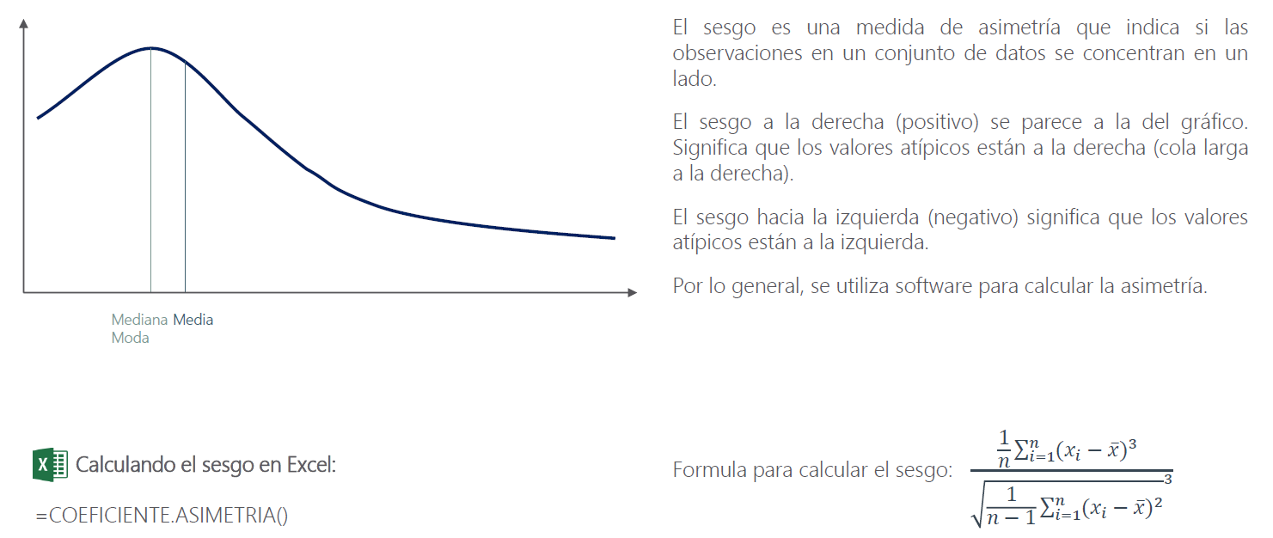
Medidas de Distribución

Slide 15
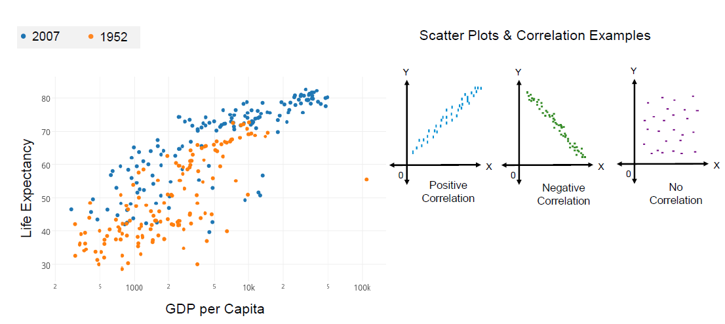
Medidas de Dependencia
openSAP: Introduction to Statistics for Data Science
Notes:
Las medidas de dependencia miden la dependencia o asociación entre dos variables

Slide 16
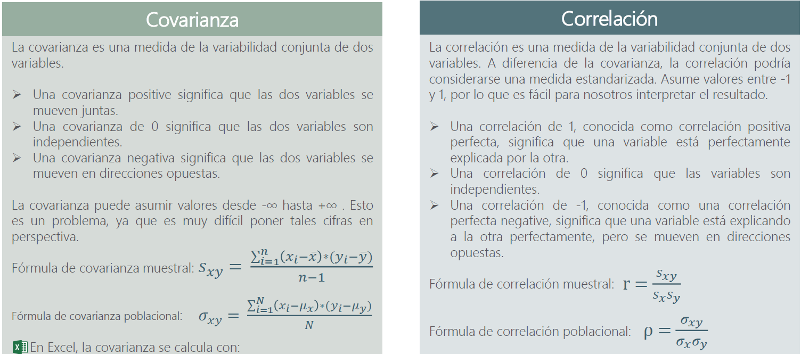
Medidas de Dependencia

Slide 17
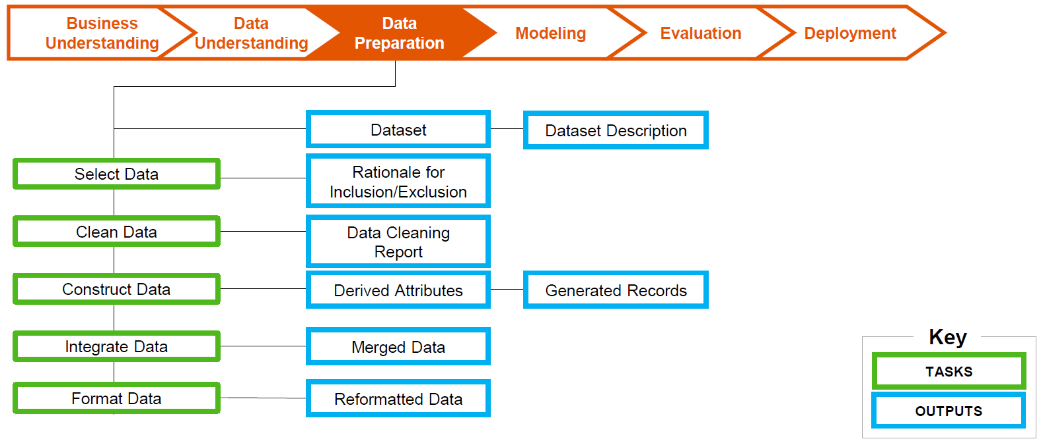
Preparación de los Datos
openSAP: Getting Started with Data Science
Notes:
En esta fase se seleccionan los datos y atributos que se utilizarán

Slide 18
Tipos de Datos
Tipos de Datos
Categóricos
Numéricos
Discretos
Continuos
Nominales
Ordinales
Hombre | Mujer
Rojo | Verde | Azul
1, 2, 3 empleados
568 personas
Pequeño | Mediano | Grande
A | B | C (calificaciones)
Edad
Altura
Notes:
Dentro de la fase de preparación de datos es importante conocer las características de los datos.
Los datos se pueden describir de acuerdo a su tipo y la manera en que se miden
Los datos categóricos de transforman a numéricos.
Los datos numéricos se normalizan.

Slide 19
Valores Faltantes y
Excepciones
Faltantes (Missing)
Excepciones (Outliers)
Es una celda vacía en el conjunto de datos
Pueden deberse a errores o simplemente no están disponibles
Se pueden remover, estimar o mantener
Puede requerir investigación adicional, para determinar la causa
Para valores contínuos, es un valor único o valores con frecuencia muy baja, que están muy lejanos a la mayoría de los datos o al promedio de los datos
Para valores categóricos, es un valor único o valores con frecuencia muy baja
Notes:
Los valores faltantes (missing values) y excepciones (outliers) son 2 puntos importantes a considerar en la preparación de los datos

Slide 20
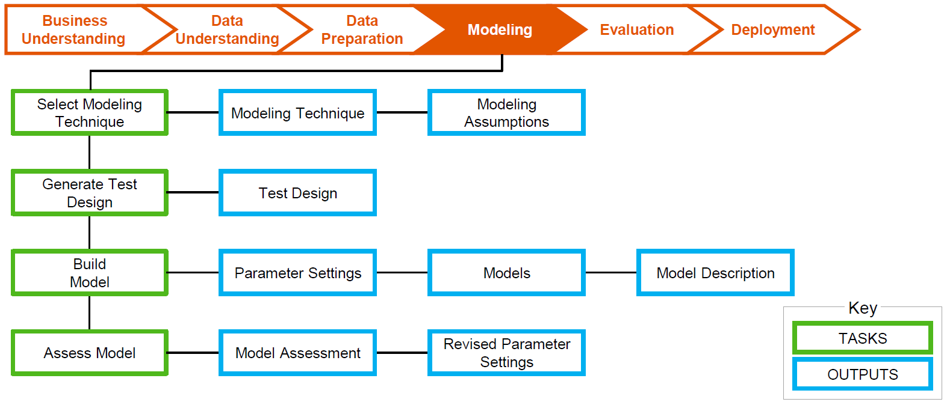
Modelado
openSAP: Getting Started with Data Science
Notes:
En esta fase se seleccionan las técnicas de modelado, se calibran los parámetros de los modelos y se construyen los modelos

Slide 21
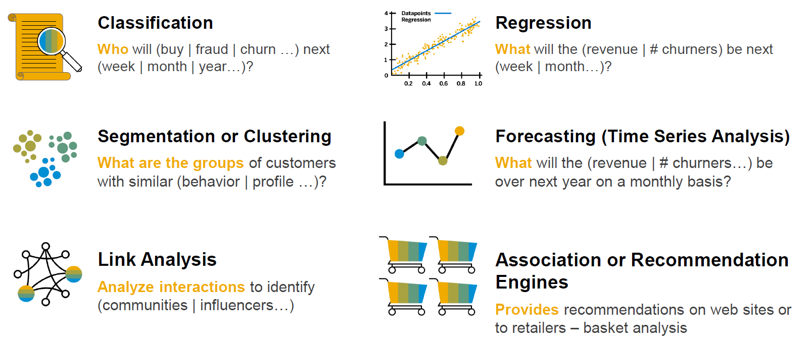
Ejemplos de Preguntas de Negocio
openSAP: Getting Started with Data Science
Notes:
La pregunta de negocio ayuda a determinar el algoritmo con mayor probabilidad de ser usado

Slide 22
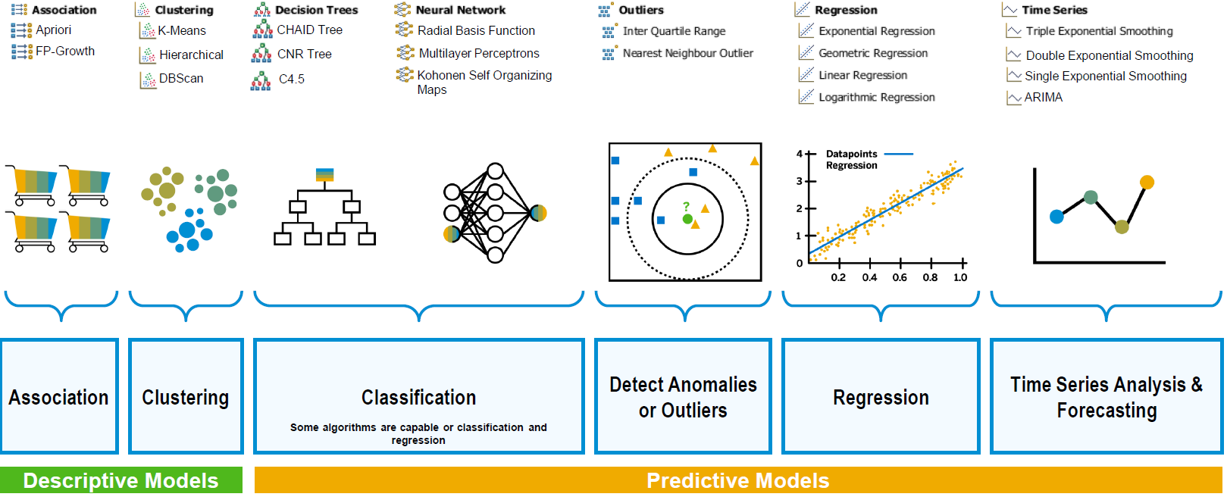
Ejemplos de Algoritmos
openSAP: Getting Started with Data Science
Notes:
Algunos ejemplos de algoritmos, dependiendo del tipo de problema a resolver

Slide 23

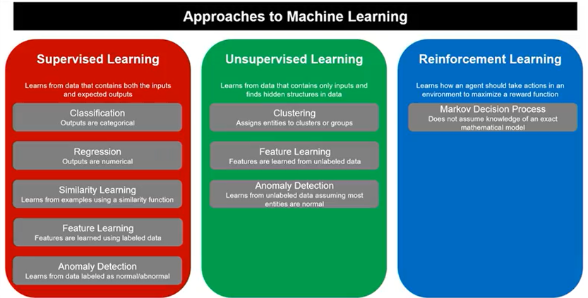
Tipos de
TLos modelos de ML pueden aprender de 3 maneras
Aprendizaje
Udacity: Machine Learning Scholarship Program for Microsoft Azure

Slide 24
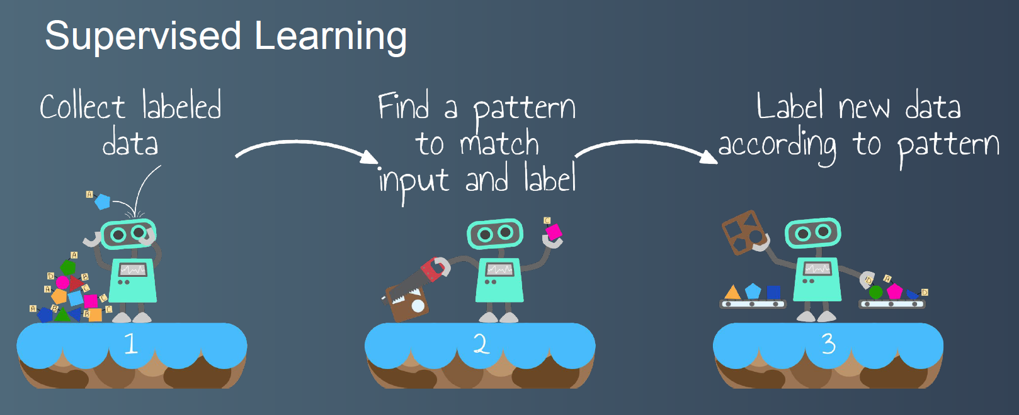
openSAP: Exploring the World of AI
Notes:
Estos son los pasos que se siguen dentro del aprendizaje supervisado

Slide 25
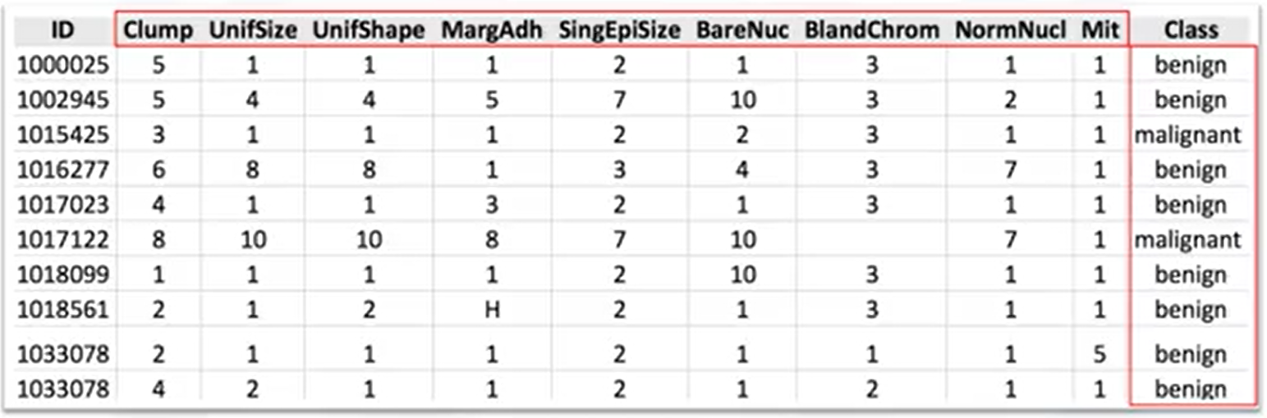
Aprendizaje Supervisado
IBM: AI Engineering
Notes:
Este es un ejemplo de un problema de aprendizaje supervisado

Slide 26
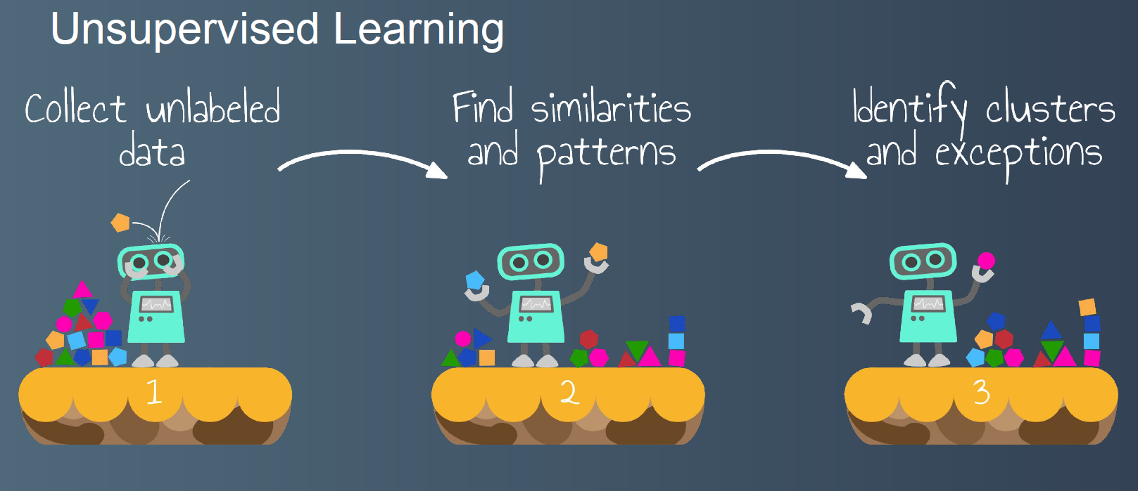
openSAP: Exploring the World of AI
Notes:
Estos son los pasos que se siguen dentro del aprendizaje no supervisadoC

Slide 27
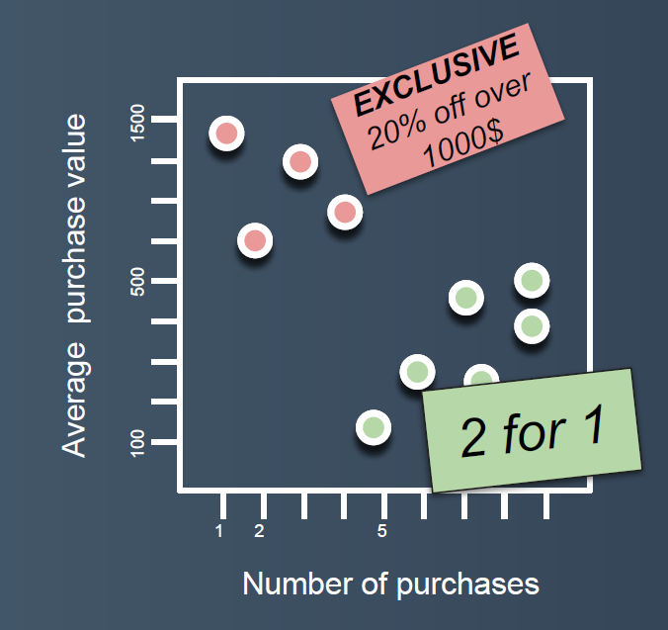
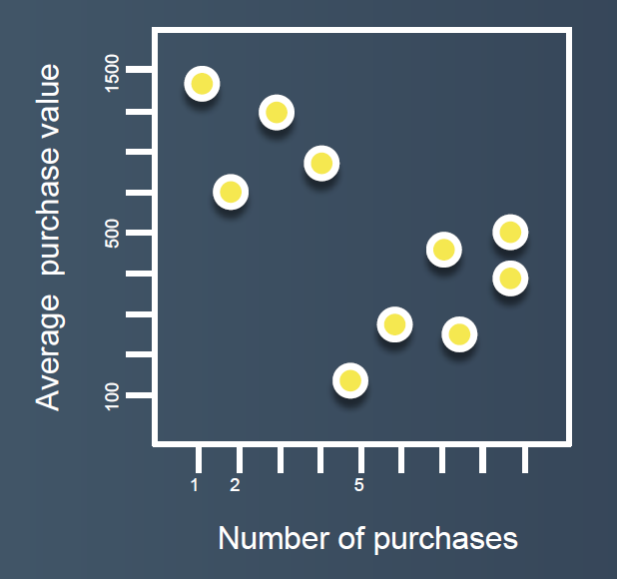
Aprendizaje No Supervisado
openSAP: Exploring the World of AI
Notes:
Este es un ejemplo de un problema de aprendizaje no supervisado

Slide 28
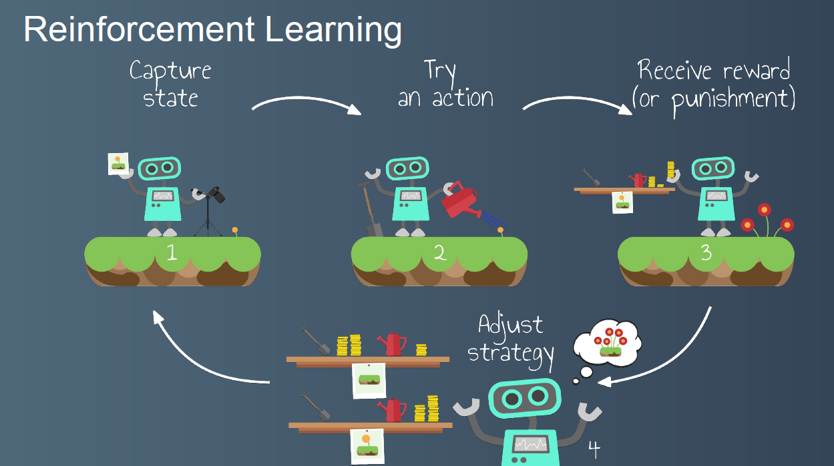
openSAP: Exploring the World of AI
Notes:
Este es un ejemplo de un problema de aprendizaje por reforzamiento

Slide 29
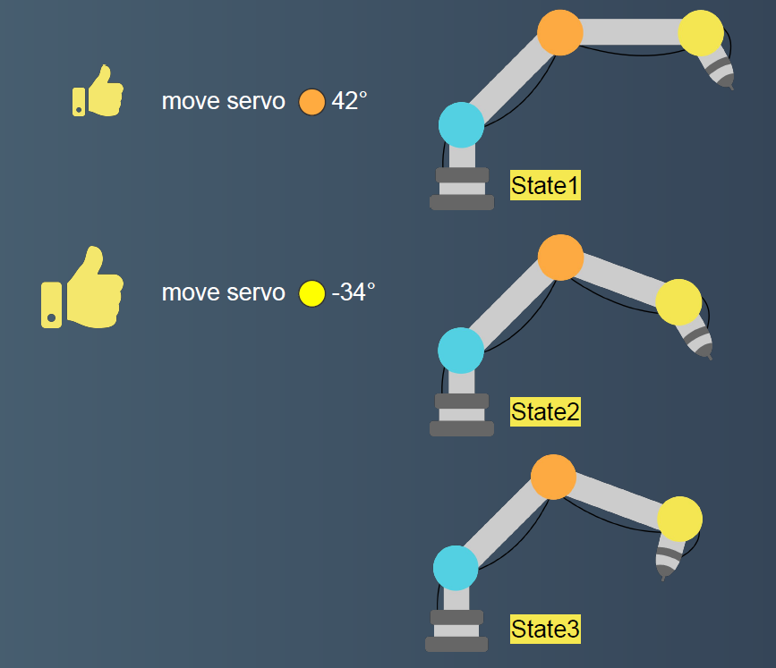
Reinforcement Learning
openSAP: Exploring the World of AI
Notes:
Este es un ejemplo de un problema de aprendizaje por reforzamiento

Slide 30
Estrategias para
Dividir Datos
Conjunto de Datos
Entrenamiento
Pruebas
Conjunto de Datos
Entrenamiento
Validación
Pruebas
Notes:
La precisión y robustez del modelo son 2 factores importantes, que determinan la calidad de la predicción, que refleja que tan existoso es el modelo.
La precisión se revisará en lecciones posteriores.
La robustez del modelo refleja que tan bien funciona con datos alternos,
Para el aprendizaje supervisado, se particionan los conjuntos de datos en entrenamiento y pruebas/validación
Se construye el modelo utilizando el conjunto de entrenamiento y se evalúa el desmpeño con el conjunto de pruebas/validación
Las estrategias se muestran en el diagrama
No existe una proporción ideal

Slide 31
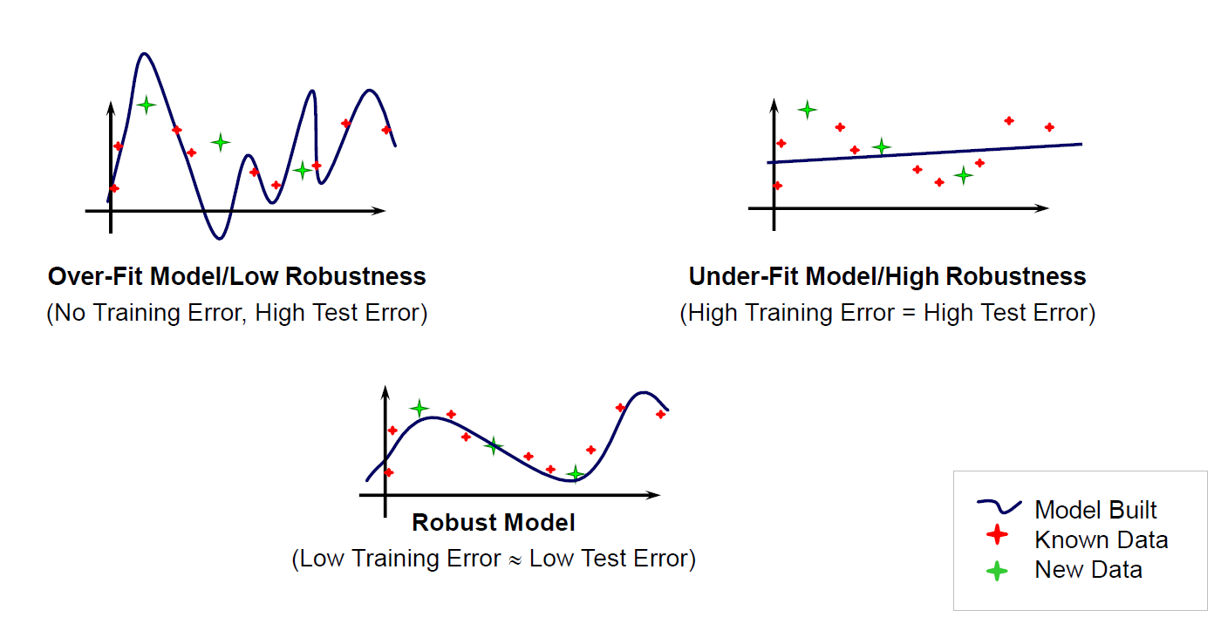
Model Fitting
openSAP: Getting Started with Data Science
Notes:
Las gráficas muestran diferentes modelos, entrenados con los mismos conjuntos de datos de entrenamiento y pruebas
El overfitting ocurre cuando un modelo es demasiado complejo. Tiene un poder de predicción muy bajo, ya que trata de ajustarse a todos los puntos (incluyendo errores o ruido), en lugar de buscar la relación existente en los datos.
El modelo empieza a “memorizar” los datos de entrenamiento, en lugar de “aprender” a generalizar, a partir de las tendencias
El underfitting ocurre cuando es un modelo demasiado simple y no puede capturar la relación entre los datos
El objetivo es que el modelo tenga un balance, para que sea robusto

Slide 32
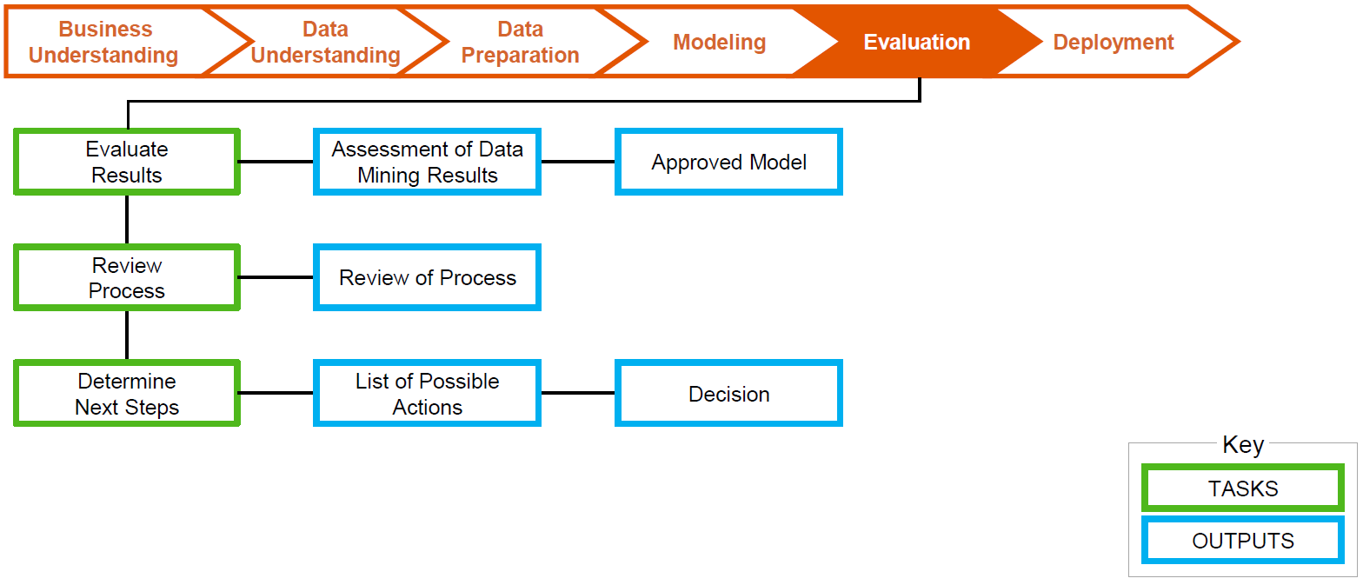
Evaluación
openSAP: Getting Started with Data Science
Notes:
En esta fase se confirma si se han logrado los objetivos de negocio y del proyecto

Slide 33
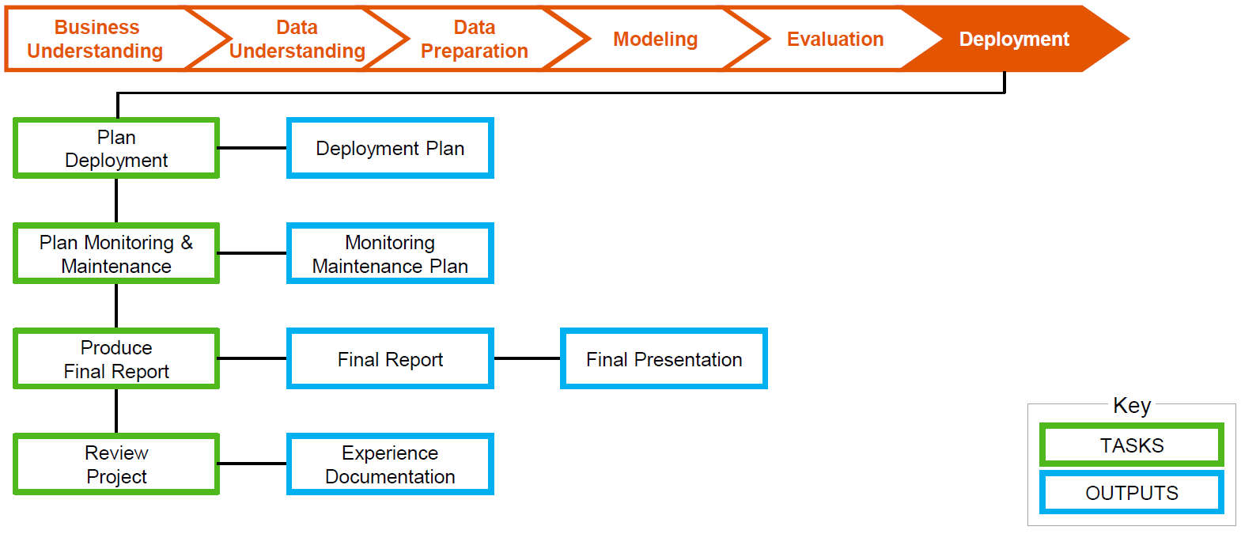
Implementación
openSAP: Getting Started with Data Science
Notes:
En esta fase se implementan los modelos en Producción

